Slide 1
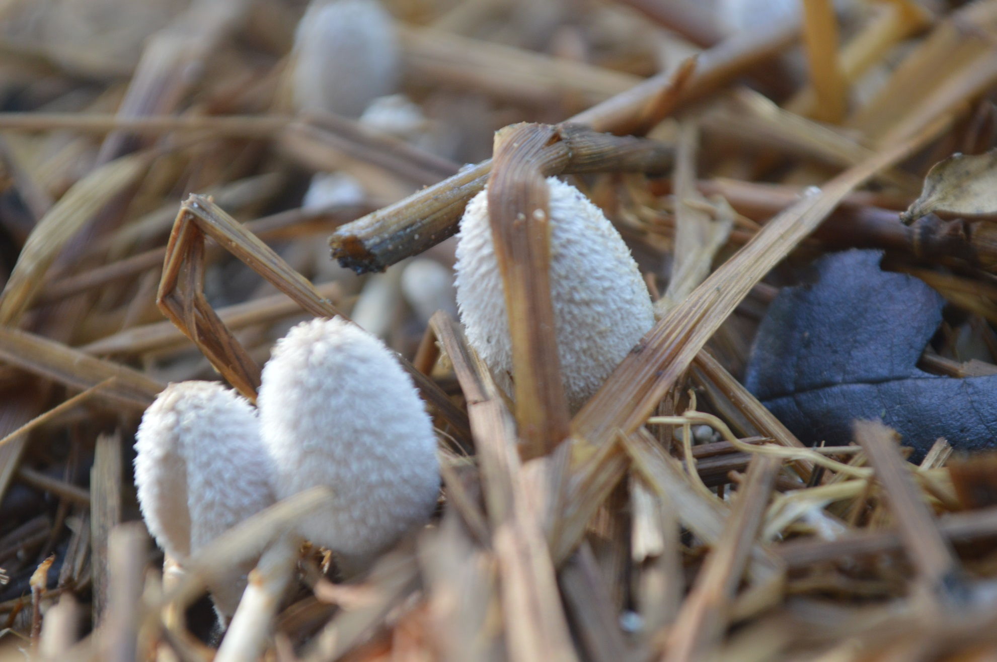
มาทำความรู้จักกับ
เห็ดโคนน้อย

Slide 2
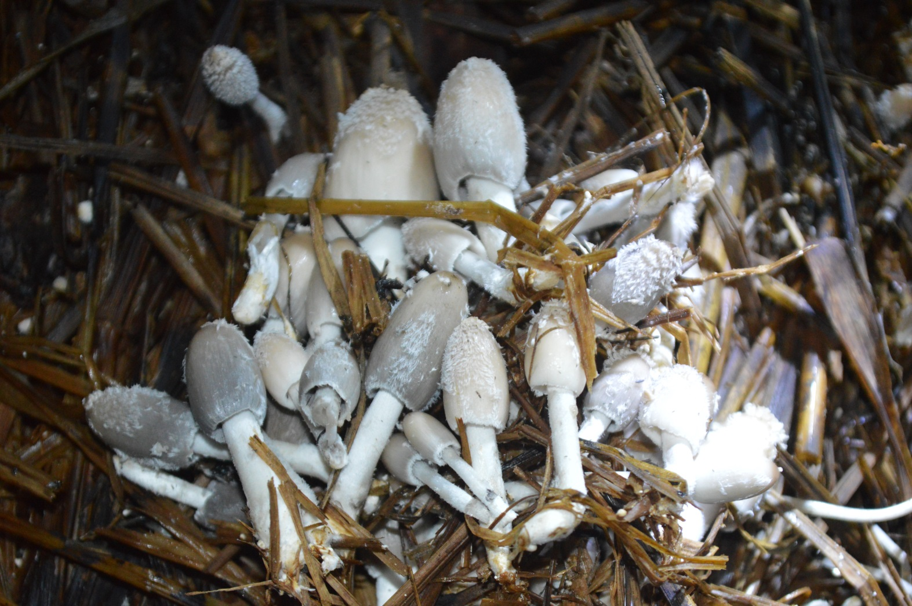
เห็ดโคนน้อย
ชื่อวิทยาศาสตร์: Coprinus fimetarrius
ชื่ออื่น : เห็ดถั่ว เห็ดถั่วเหลืองหรือ เห็ดถั่วเน่า เห็ดหมึก เห็ดโคนบ้าน เห็ดโคนขาว(ภาคเหนือ) เห็ดคราม
การใช้ประโยชน์: รับประทานได้ มีโปรตีนสูง

Slide 3
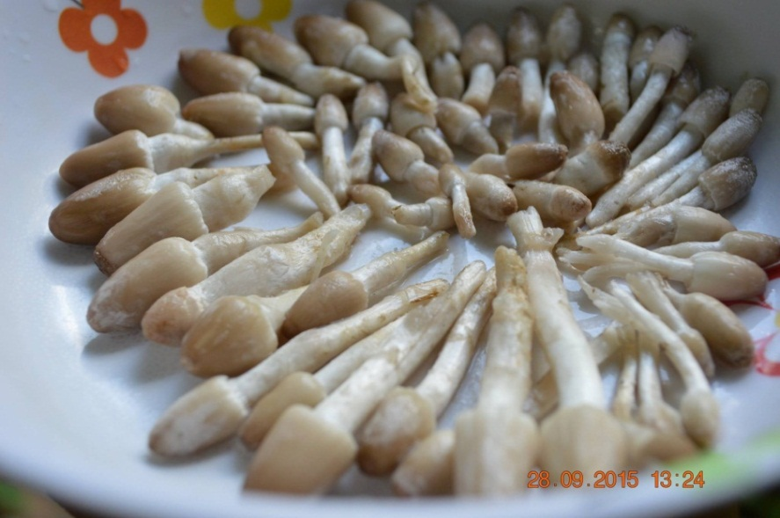
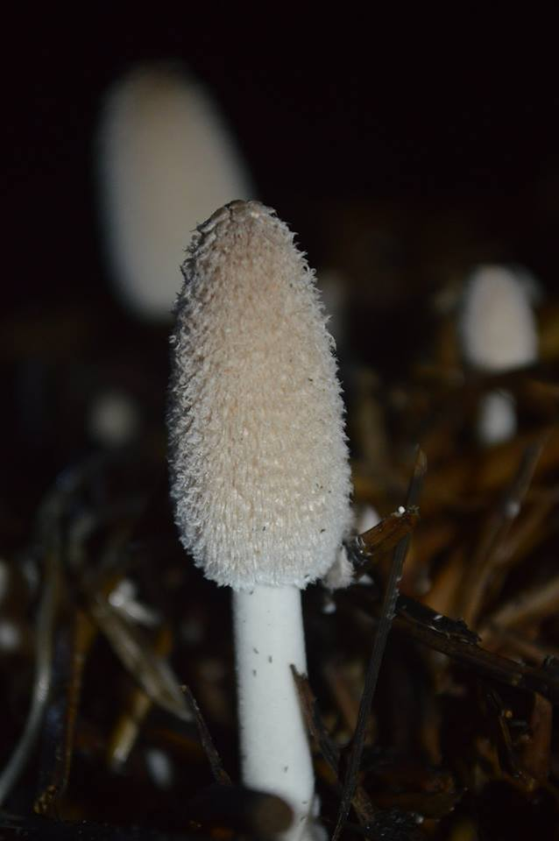
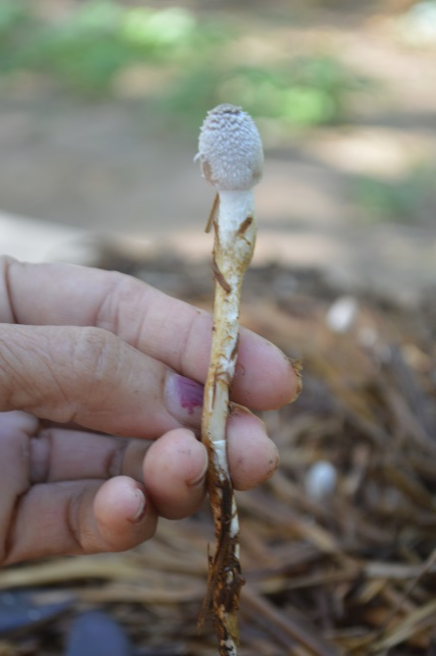
จัดเป็นราชั้นสูงที่อยู่ใน ตระกูลเห็ด (Basidiomycetes) เป็นเห็ดที่อยู่ในจีนัส Coprinus ใกล้เคียงกับเห็ดหมึก Coprinus comatus (Ink cap)และเห็ดในกลุ่มCoprinus อื่นๆอีกหลายชนิด แต่เป็นคนละชนิดกับเห็ดโคนธรรมชาติหรือเห็ดปลวก (Termitomyces spp.)ในต่างประเทศเห็ดในกลุ่มนี้ก็มีการเพาะเลี้ยงเช่นกัน มีชื่อสากลว่า Hypsizygus marmoreus (Peck) Bigelow เดิมในประเทศไทยมีชื่อเรียกแตกต่างกันไปเนื่องจากมีการกระจายพันธุ์ทั่วทุกภาคของประเทศ เป็นเห็ดที่ขึ้นง่าย มีการเพาะกันมากในต่างประเทศ ลักษณะคล้ายเห็ดโคน สีขาวสีหมวกสวยงามสมส่วน ก้านดอกขนาดเท่าดินสอดำ
แหล่งที่มาของข้อมูลhttp://www.bedo.or.th/lcdb/biodiversity/view3.aspx?id=12210

Slide 4
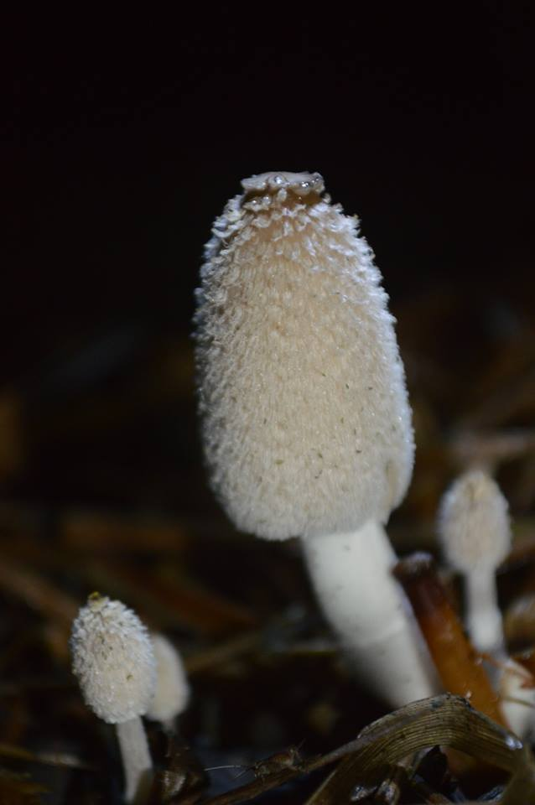
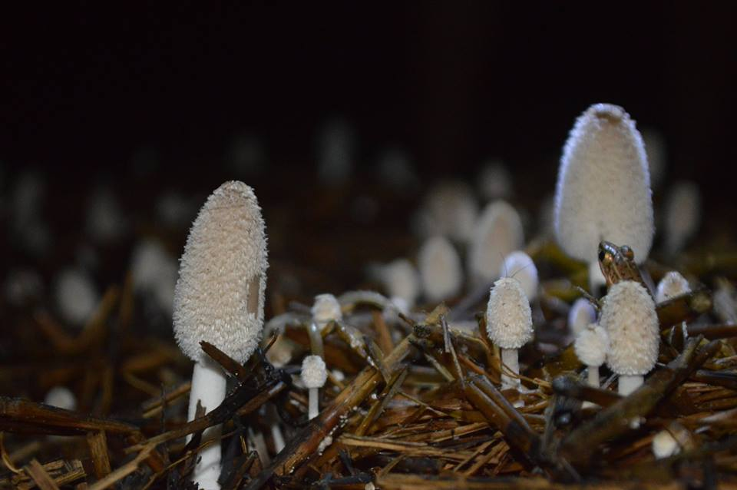
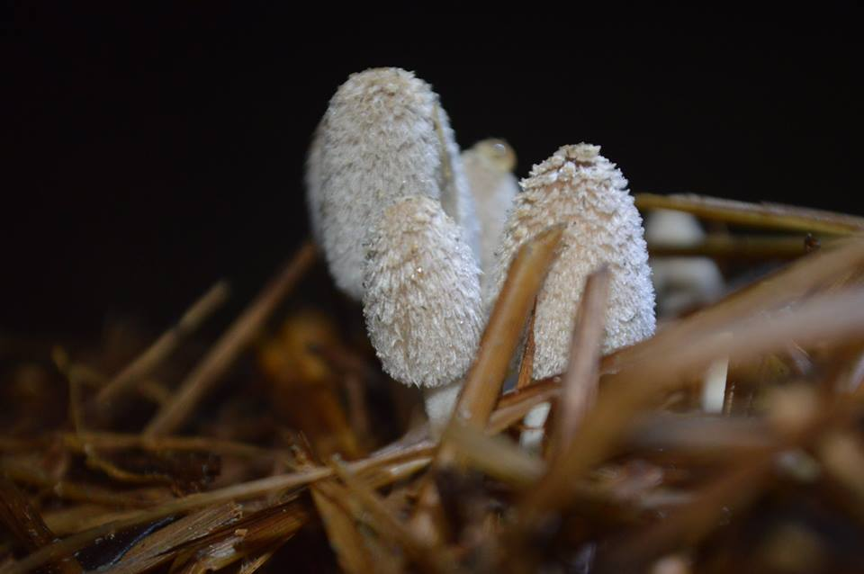
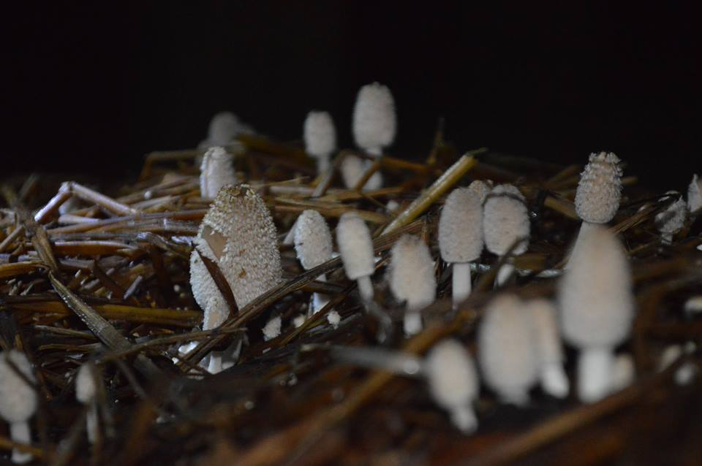
เนื่องจากเป็นเห็ดที่มีวงจรชีวิตสั้นมากไม่เกิน36 ชั่วโมง แต่ส่วนใหญ่ที่พบคือประมาณ 24 ชั่วโมงเท่านั้น โดยตอนเช้าจะมีขนาดเล็กและจะโตขึ้นในช่วงบ่าย ซึ่งจะต้องรีบ

Slide 5
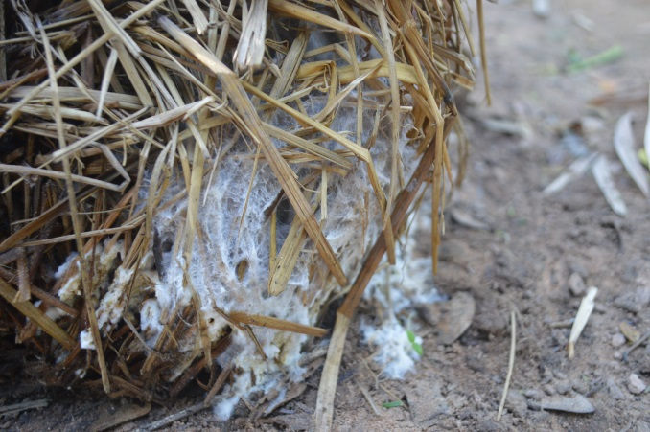
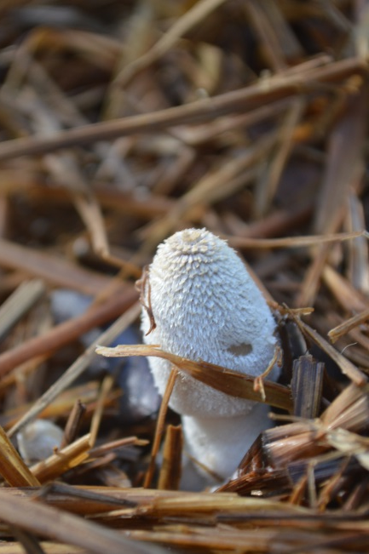
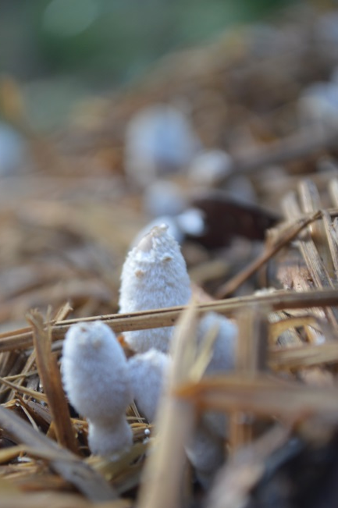
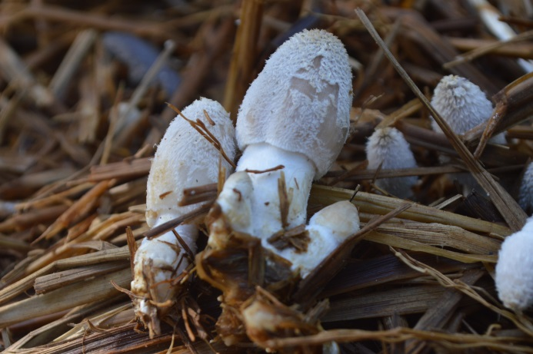
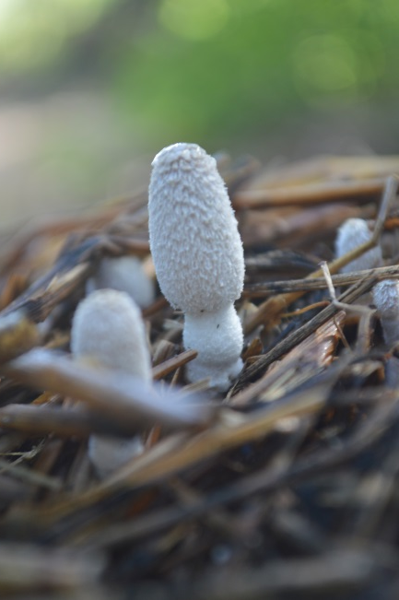
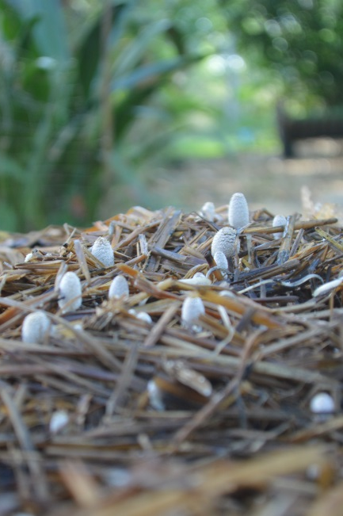
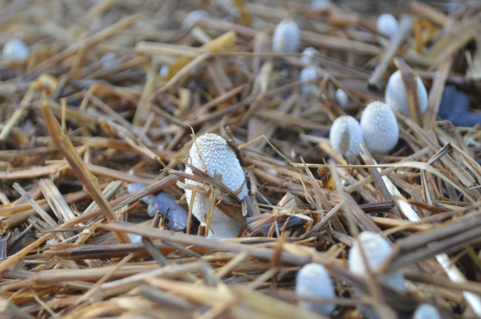

Slide 6
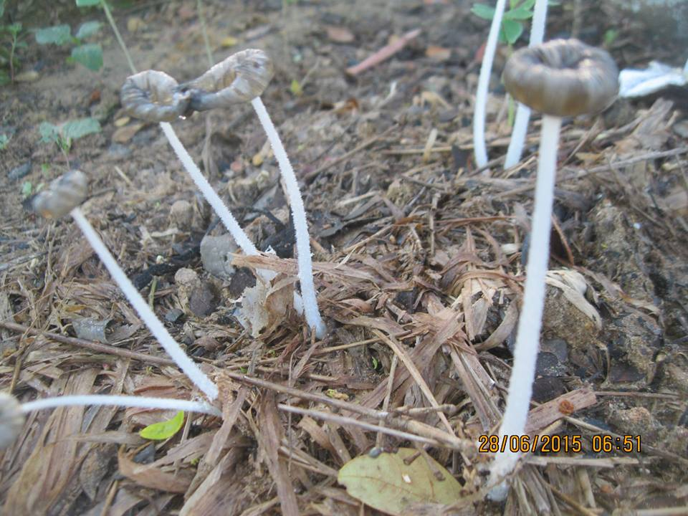
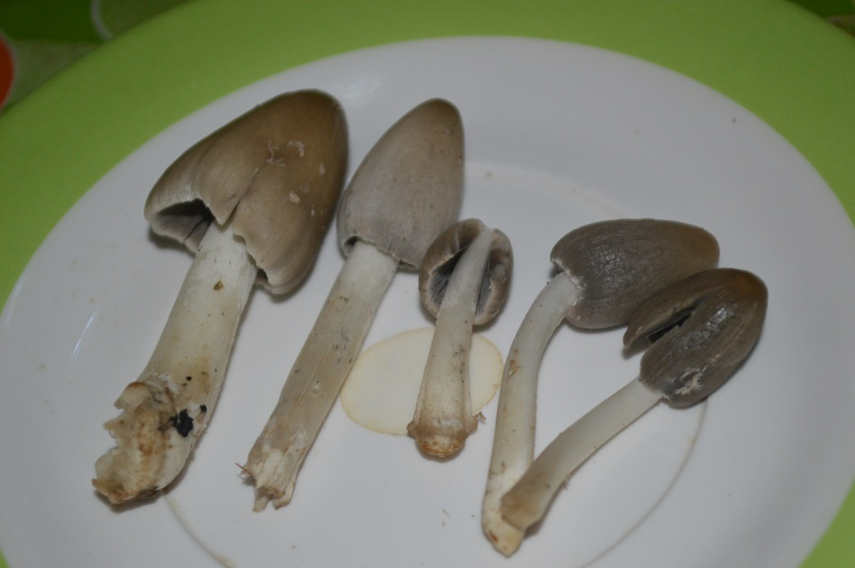
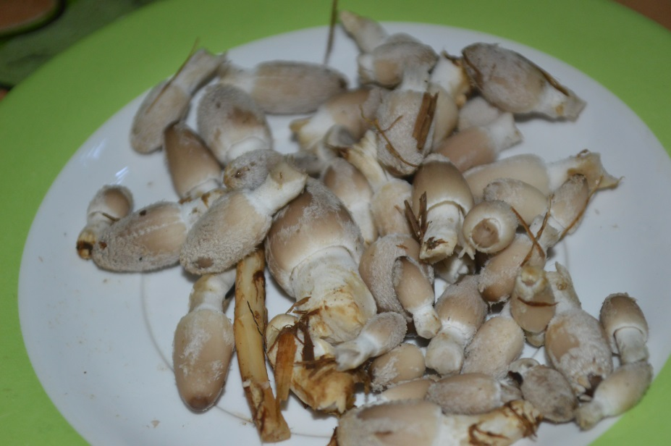
หากปล่อยทิ้งไว้ ดอกเห็ดจะเปลี่ยนเป็นสีน้ำตาลและสูงชะลูดขึ้น หมวกดอกจะบางและเปลี่ยนเป็นสีดำและสลายตัว เป็นที่มาของชื่อเห็ดหมึกซึ่งไม่สามารถนำมาบริโภคจึงมีระยะเวลาในการให้ผลผลิตค่อนข้างสั้น นอกจากจะทำการลวกให้สุกเสียก่อนก็พอที่จะสามารถเก็บได้นาน
แหล่งที่มาข้อมูลhttp://research.rae.mju.ac.th/raebase/index.php/knowledge/2012/482-muchroomn

Slide 7
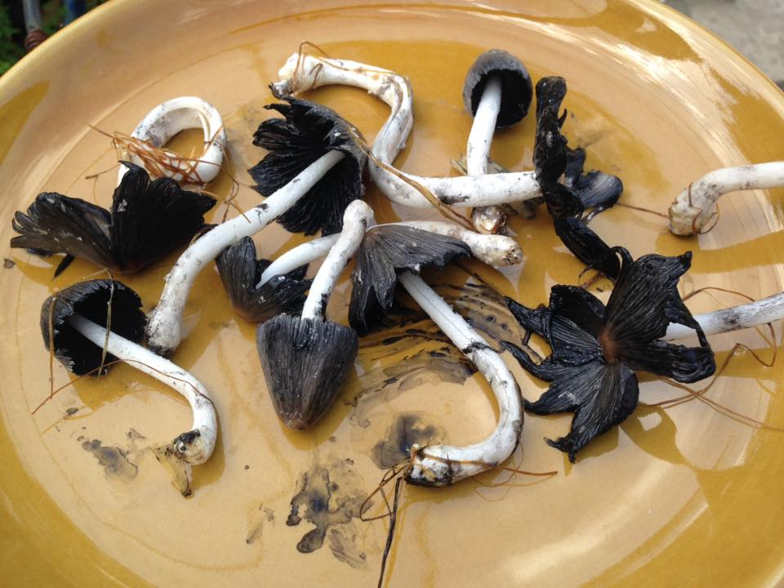
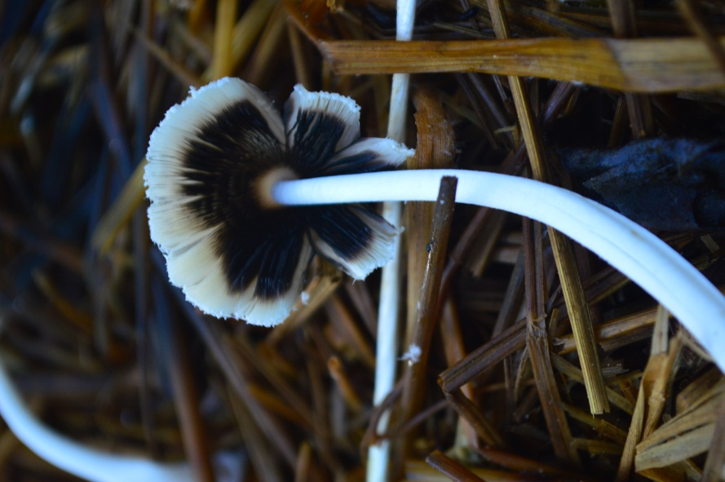
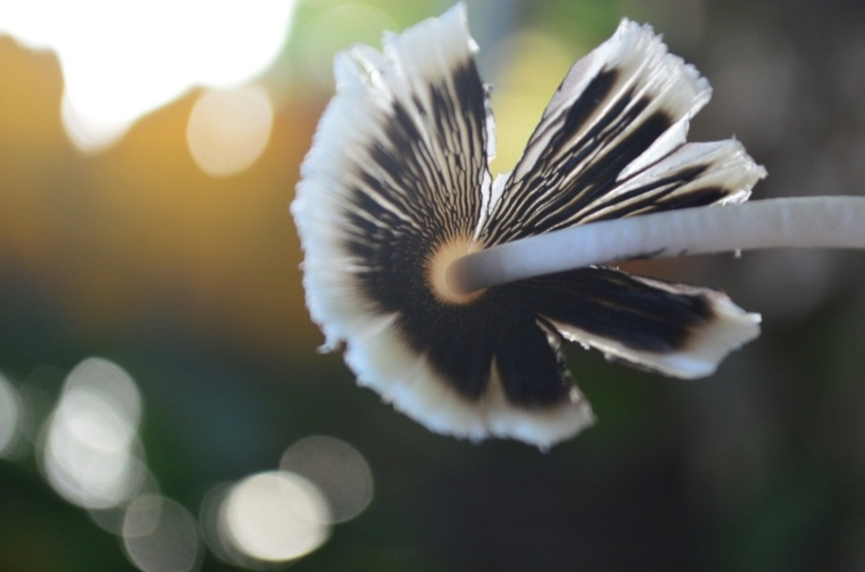
ทั้งนี้เนื่องจากเห็ดโคนน้อยมีการเจริญเติบโตเร็ว ส่วนของครีบจะสลายกลายเป็นของเหลวสีดำคล้ายหมึกเป็นผลมาจากการย่อยตัวเอง (autolysis) อย่างไรก็ตามในต่างประเทศ ได้มีการนำของเหลวจากการสลายตัวนี้มาใช้ประโยชน์ได้เช่นทำน้ำหมึกเพื่อทำต้นฉบับเอกสารพิเศษเพื่อป้องกันการปลอมแปลง
แหล่งที่มาข้อมูลhttp://research.rae.mju.ac.th/raebase/index.php/knowledge/2012/482-muchroomn

Slide 8
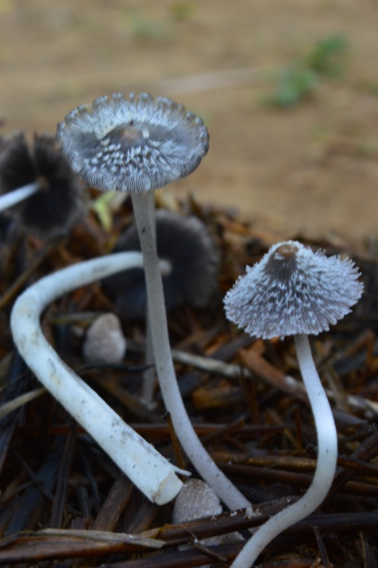
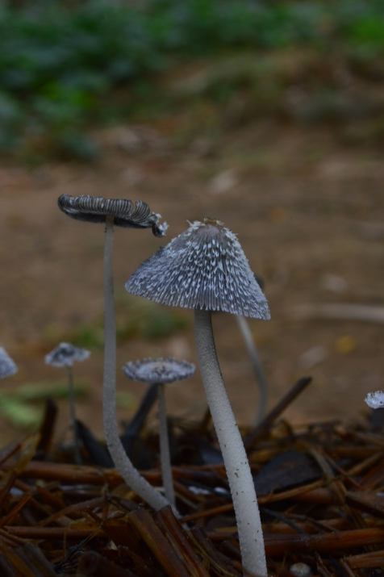
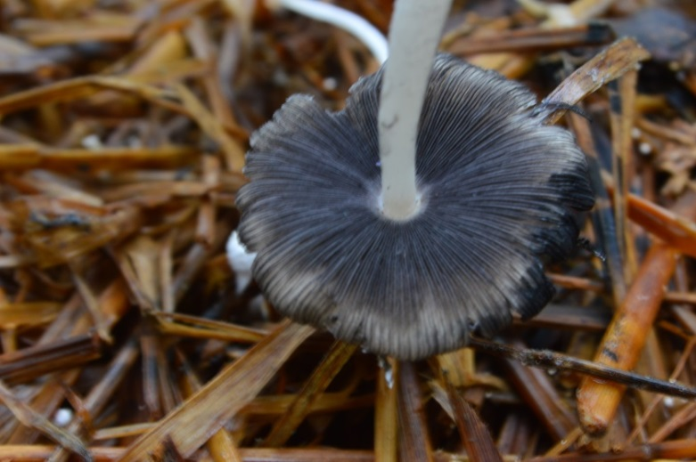
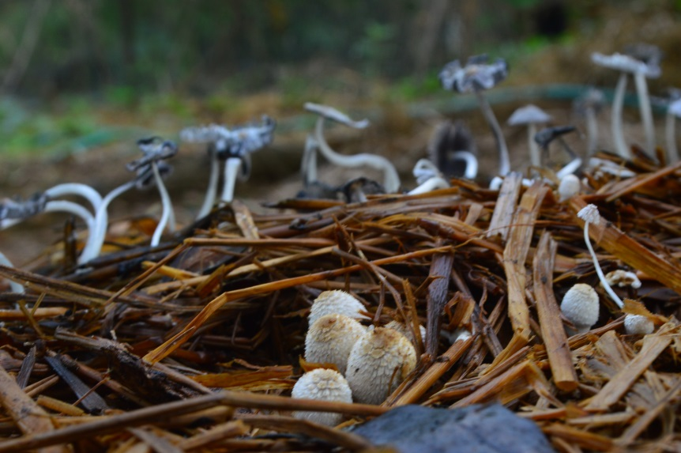
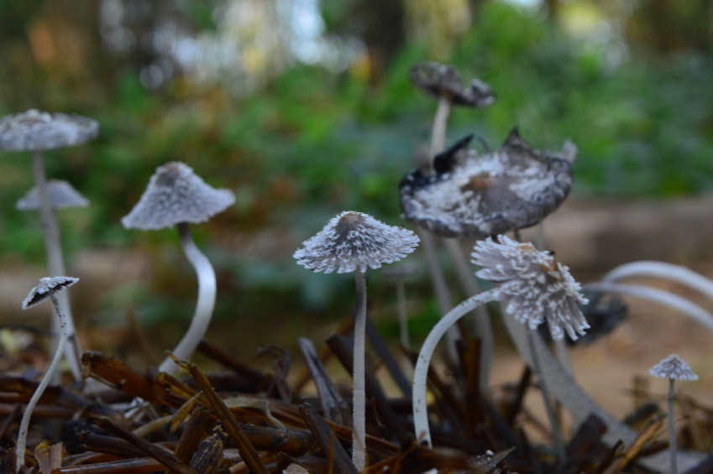
ทั้งนี้เนื่องจากเห็ดโคนน้อยมีการเจริญเติบโตเร็ว ส่วนของครีบจะสลายกลายเป็นของเหลวสีดำคล้ายหมึกเป็นผลมาจาก การย่อยตัวเอง (autolysis)
กลายเป็นเห็ดน้ำหมึก กินไม่ได้
แหล่งที่มาข้อมูลhttp://research.rae.mju.ac.th/raebase/index.php/knowledge/2012/482-muchroomn

Slide 9
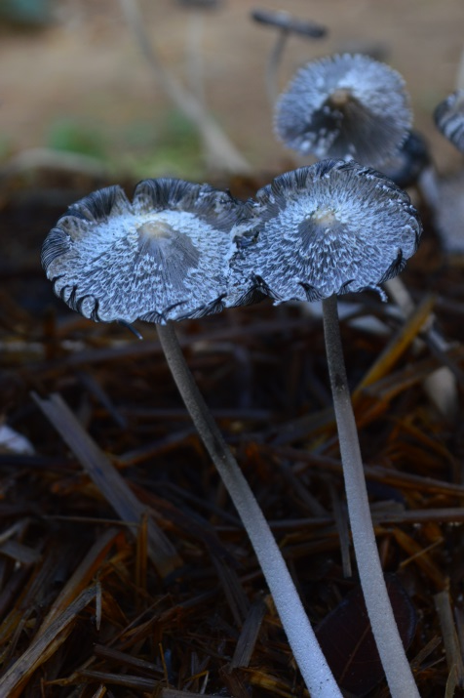
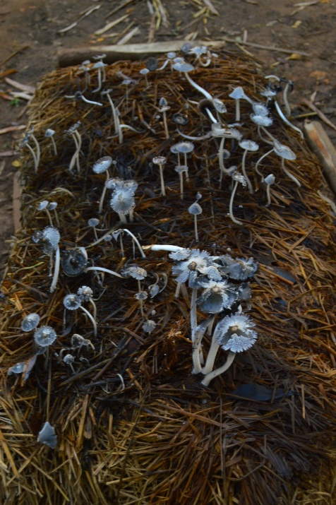
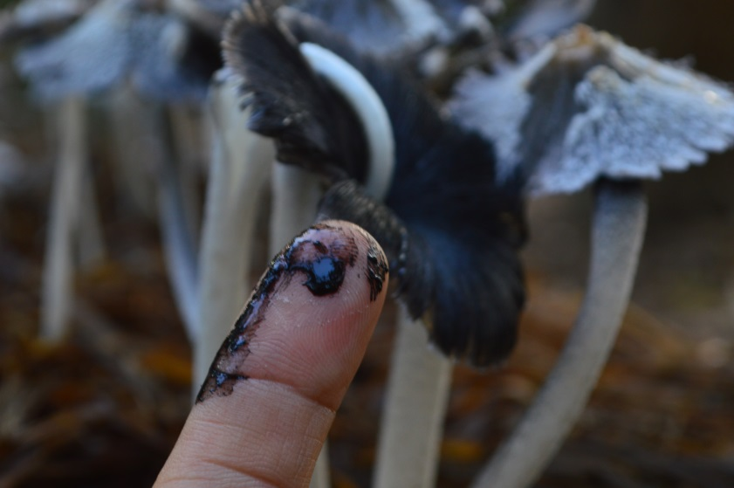
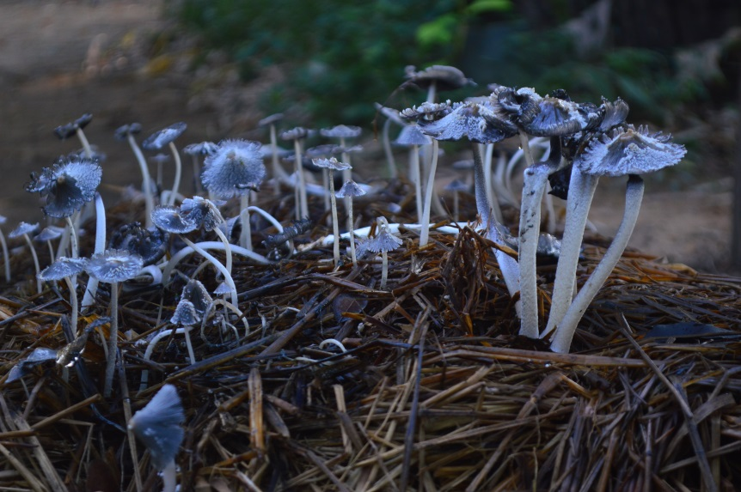
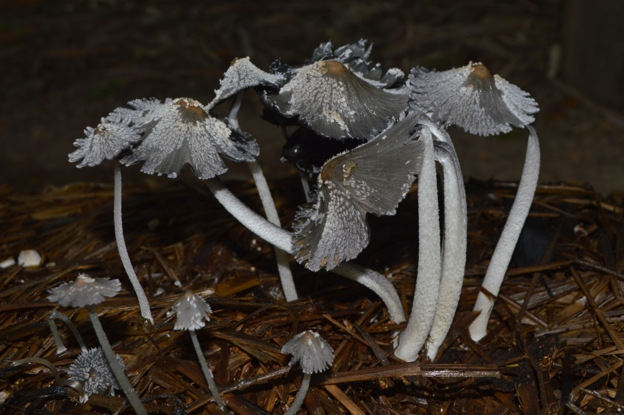
กลายเป็นเห็ดน้ำหมึก กินไม่ได้
แหล่งที่มาข้อมูลhttp://research.rae.mju.ac.th/raebase/index.php/knowledge/2012/482-muchroomn

Slide 10
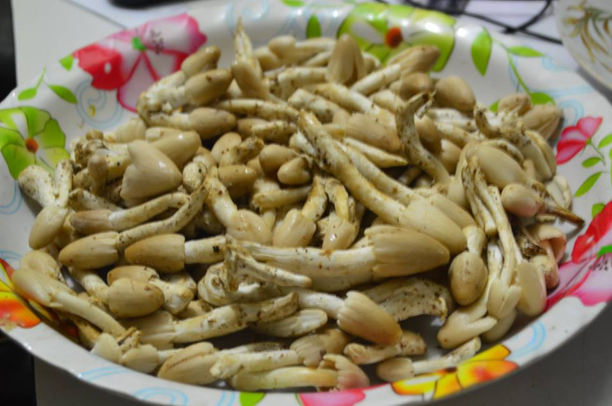
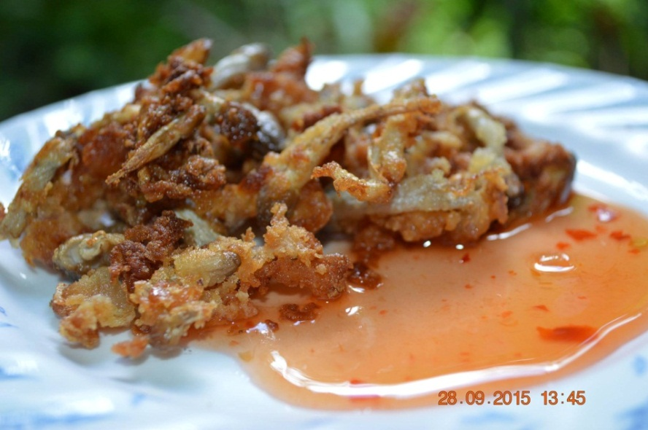
เห็ดชนิดนี้นอกจากจะมีคุณค่าทางอาหารสูงแล้วยังพบว่ามีสรรพคุณทางสมุนไพร ช่วยในการย่อยอาหารและลดเสมหะ ถ้าตำให้ละเอียดใช้พอกภายนอกจะช่วยบรรเทาอาการปวดต่างๆได้ มีรายงานวิจัยที่แสดงว่าเห็ดนี้สามารถยับยั้งเซลล์มะเร็ง sarcoma 180 และ เซลล์มะเร็ง Ehrlich carcinoma ได้สูง 90 และ100% ตามลำดับและยังพบว่ามีสารออกฤทธิ์ที่ต้านเชื้อราได้อีกด้วย
แหล่งที่มาของข้อมูลhttp://www.bedo.or.th/lcdb/biodiversity/view3.aspx?id=12210

Slide 11
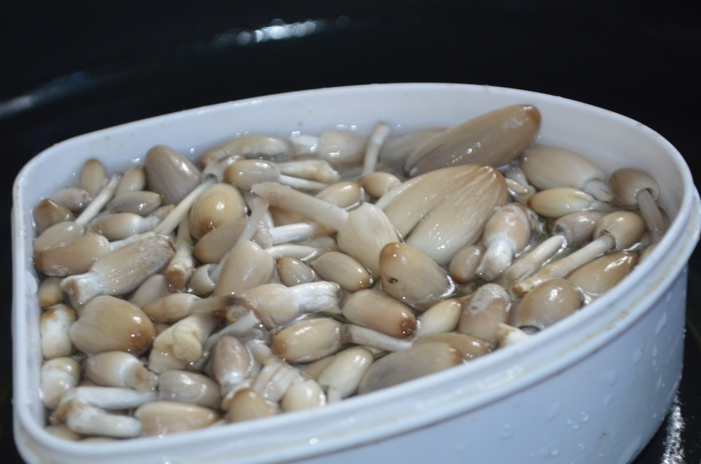
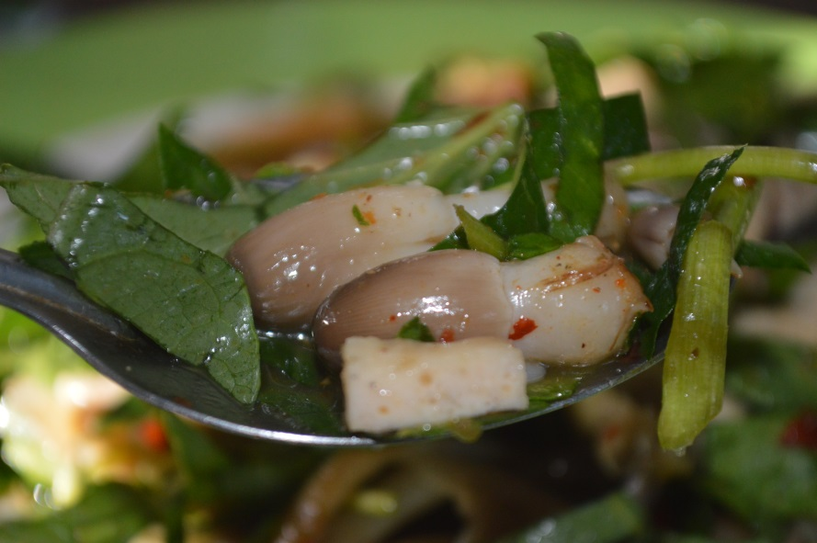
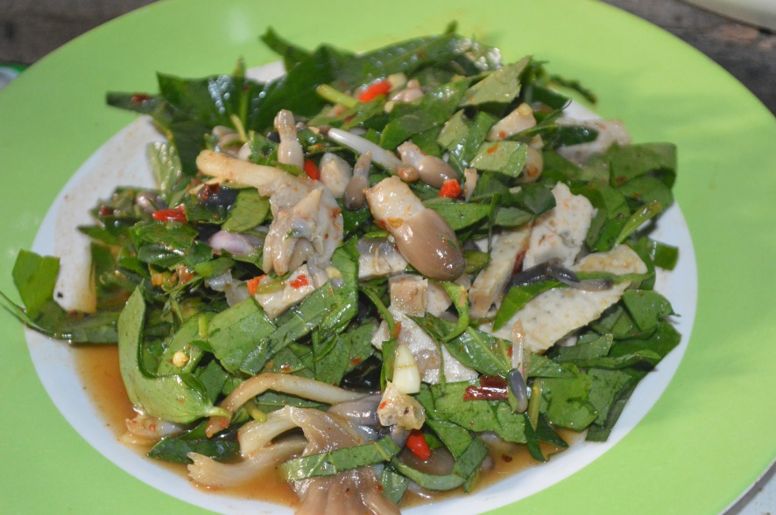
สามารถนำมาปรุงอาหารได้หลากหลายเมนูก่อนปรุงต้องทำให้สุกก่อน หากไม่สุกจะมีรสชาติออกขม และต้องเก็บดอกที่ยังอ่อนไม่เปลี่ยนเป็นสีดำหรือแก่แล้วเท่านั้น
บางทีเรียกเห็ดโคนน้อยเพราะลักษณะดอกจะคล้ายๆๆแต่ไม่ใช่ รสชาติก็อร่อยไม่เท่าเห็ดโคนหรือเห็ดปลวก
แหล่งที่มาของข้อมูล: กลุ่มเพาะเลี้ยงเห็ดปลวก

Slide 12
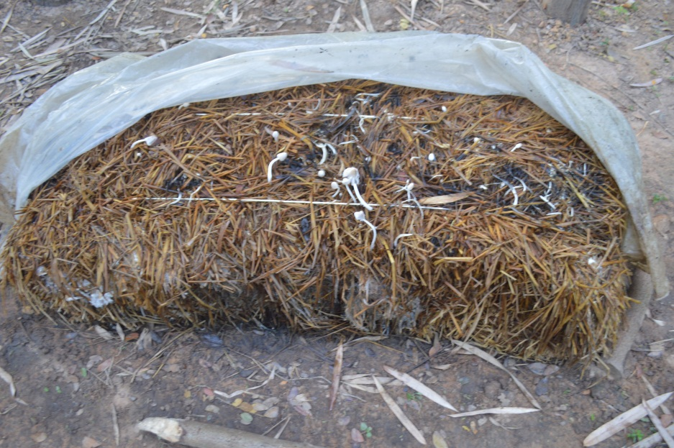
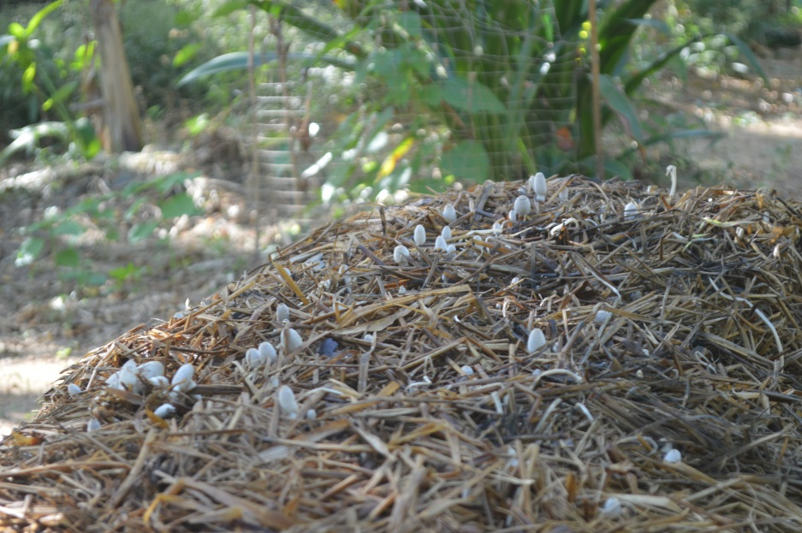
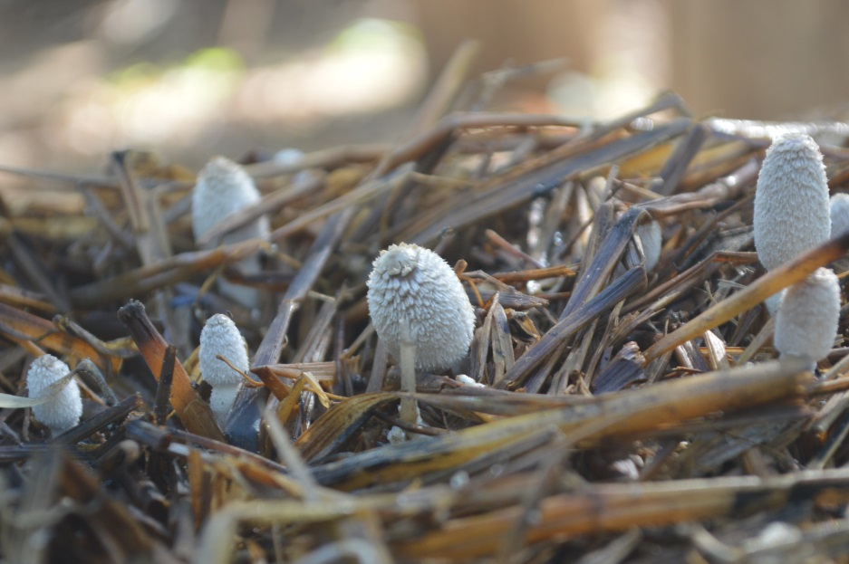
สามารถที่จะใช้วัสดุเพาะอื่นๆเพาะได้อีกมากไม่ว่าจะเป็นต้นและใบถั่วต่างๆต้นข้าวโพด ทะลายปาล์มน้ำมัน ผักตบชวา ต้นและใบกล้วยและฟางข้าว ล้วนแล้วแต่เป็นวัสดุที่หาได้ง่ายในท้องถิ่น
แหล่งที่มาข้อมูลhttp://research.rae.mju.ac.th/raebase/index.php/knowledge/2012/482-muchroomn

Slide 13
แหล่งค้นคว้าข้อมูล
ชื่อผู้แต่ง มหาวิทยาลัยแม่โจ้
ชื่อเรื่อง การเพาะเห็ดโคนน้อย
แหล่งที่มา research.rae.mju.ac.th/raebase/index.php/knowledge/2012/482-muchroomn
ปีที่ค้น 28/11/2017
ชื่อผู้แต่ง ข้อมูลทรัพยากรชีวภาพจุลินทรีย์
ชื่อเรื่อง เห็ดโคนน้อย
แหล่งที่มา http://www.bedo.or.th/lcdb/biodiversity/view3.aspx?id=12210
ปีที่พิมพ์ 15 ม.ค. 2555

Slide 14
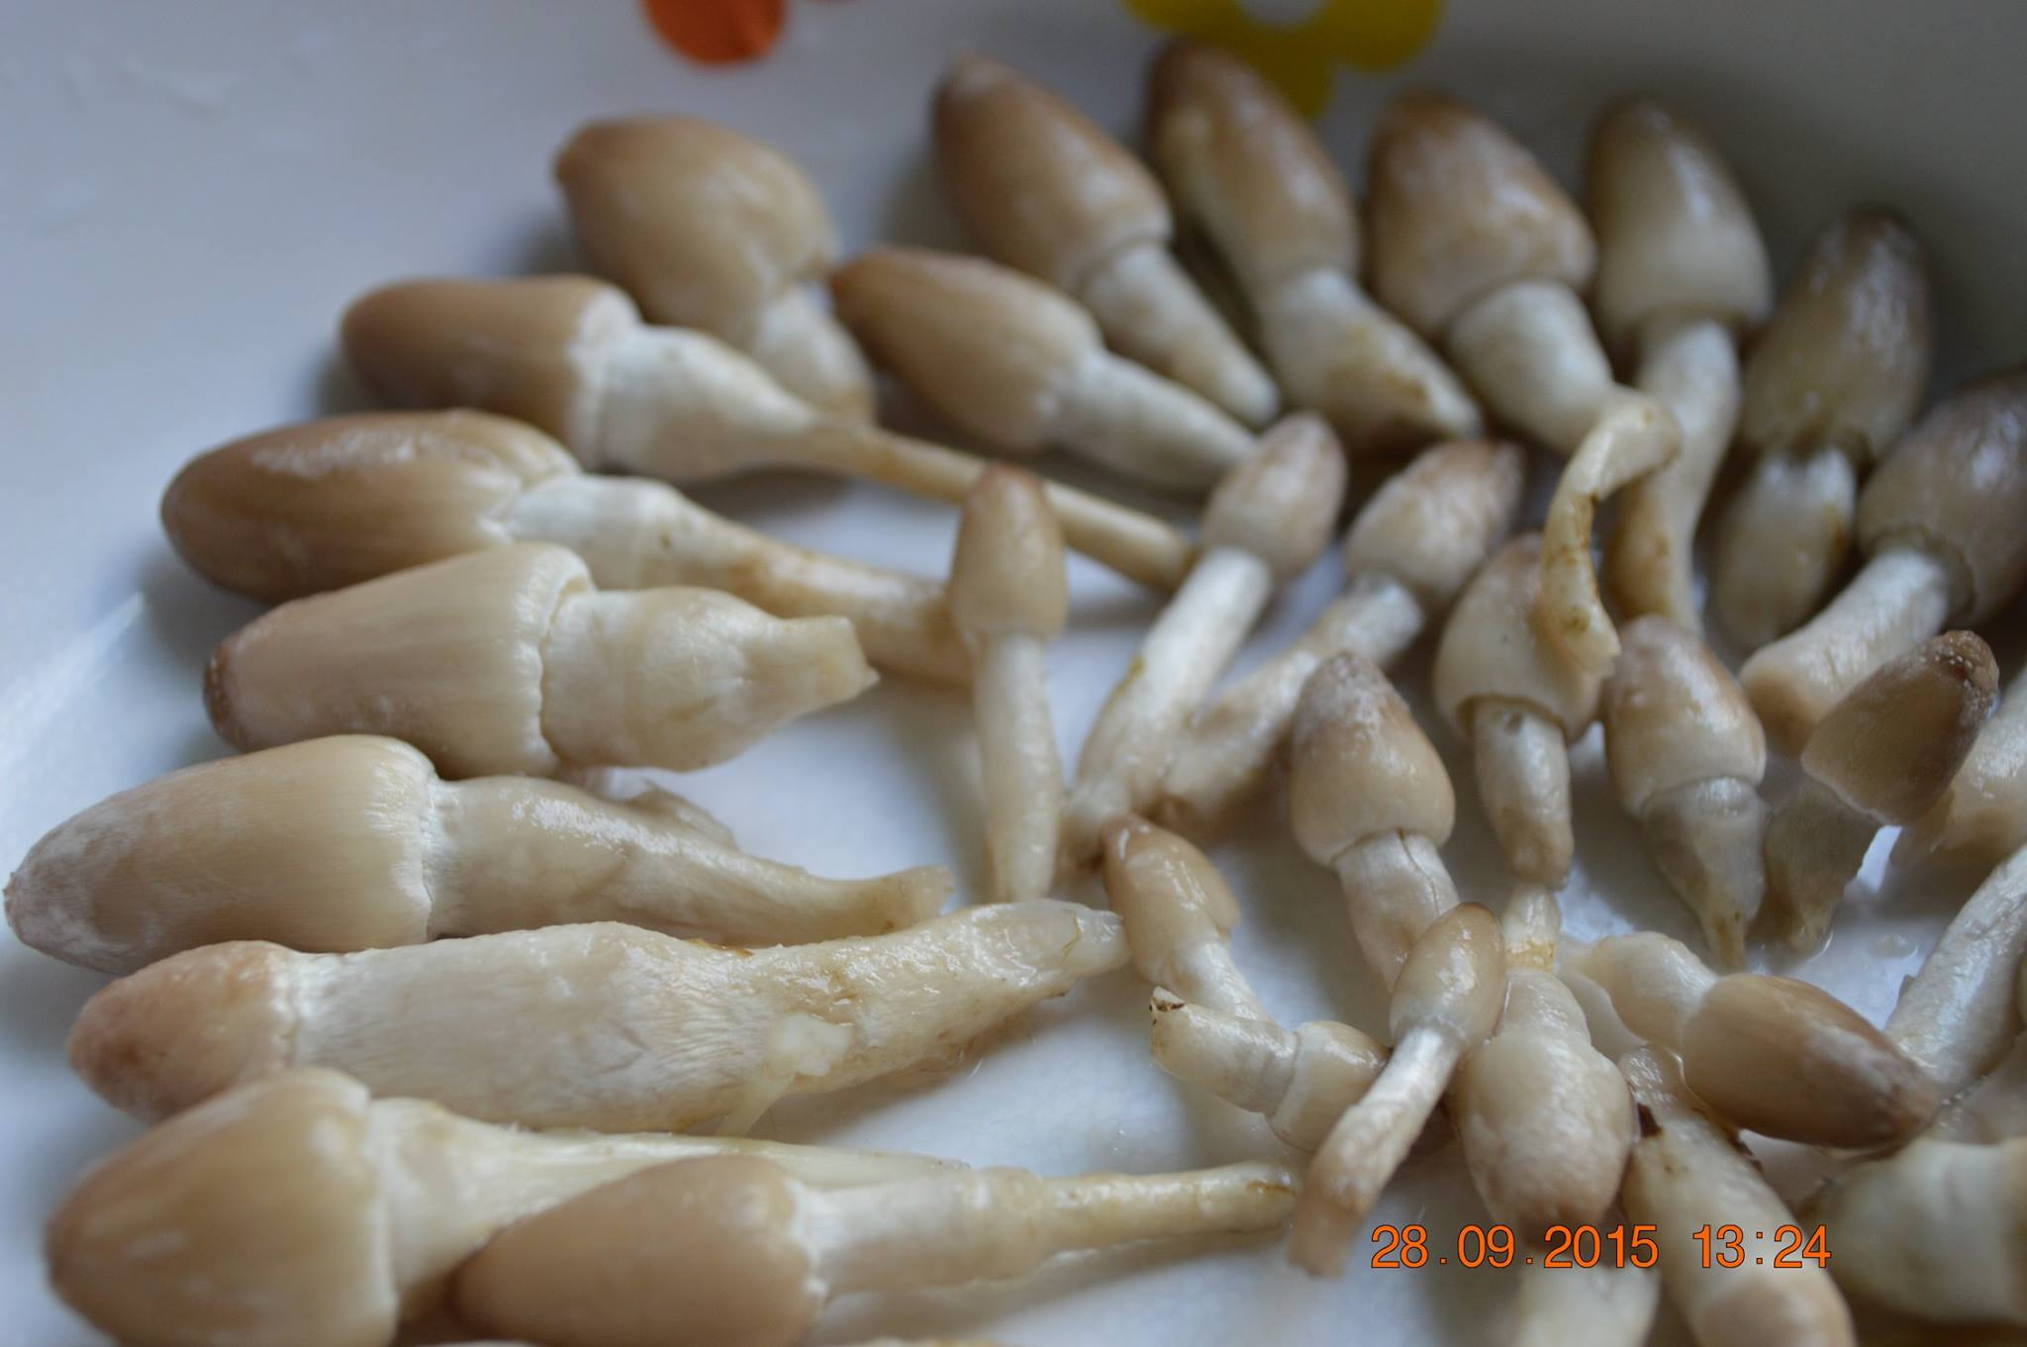
เห็ดโคนน้อย
ช่วยในการย่อยอาหารและลดเสมหะ

Slide 15
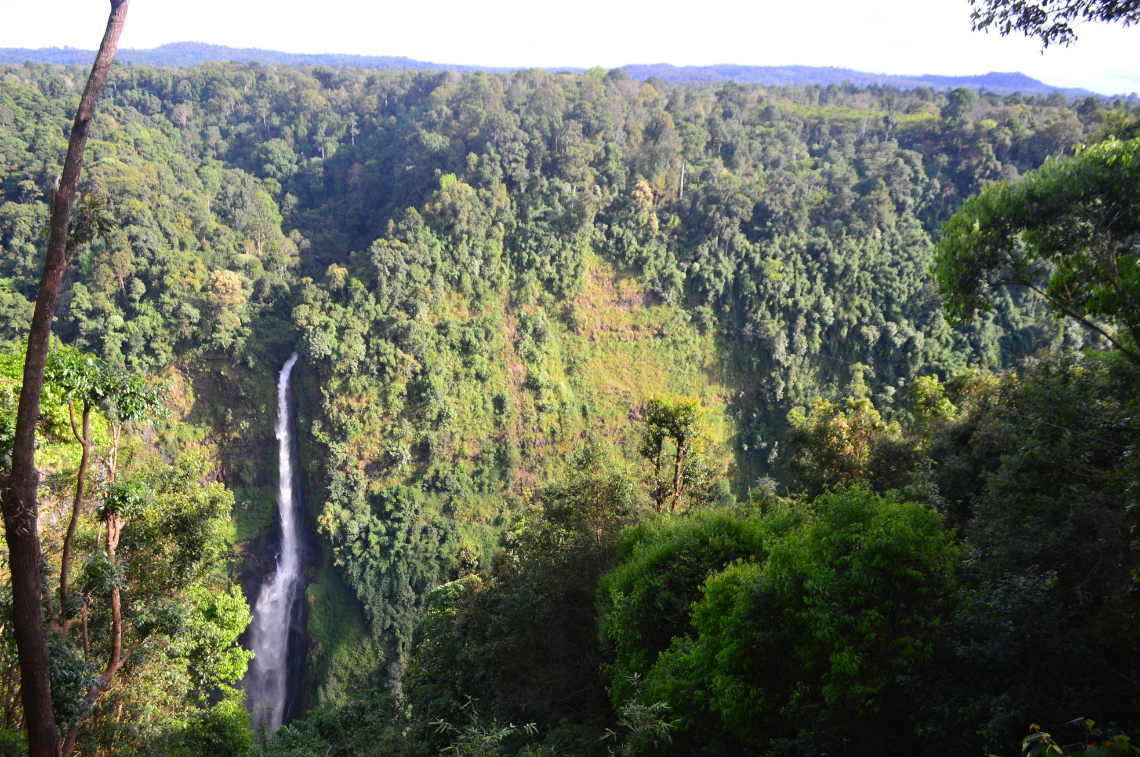
ขอบคุณคะ
ไว้ติดตามชมชุดต่อไป

